Slide 1



TIẾT 1 CHỦ ĐỀ 7

Slide 2


ÂM NHẠC
KHỞI ĐỘNG

Slide 3










Điền từ còn thiếu vào câu hát sau?
Ba là cây nến vàng, Mẹ là cây nến xanh, con là cây nến hồng, ba ngọn nến lung linh, thắp sáng một “................”
Notes:
3

Slide 4

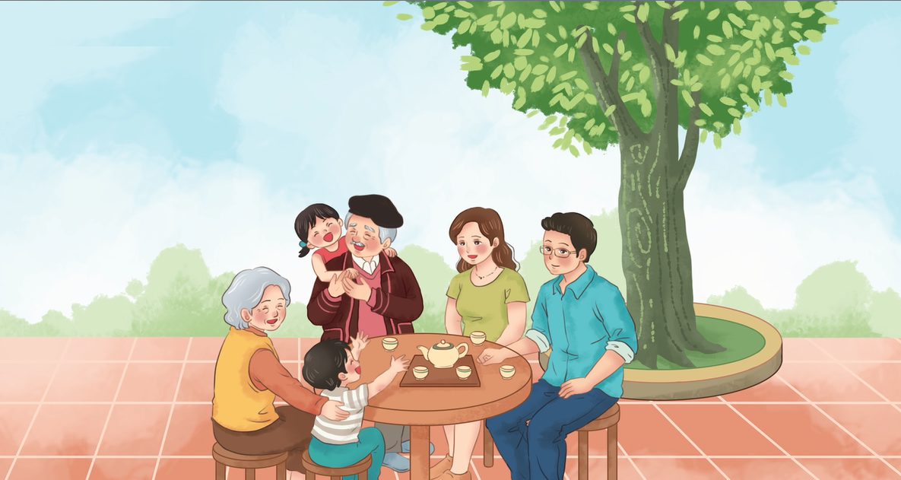
Hát
CÂY GIA ĐÌNH
Nhạc: Quỳnh Hợp
Lời thơ: Nguyễn Thị Mai

Slide 5
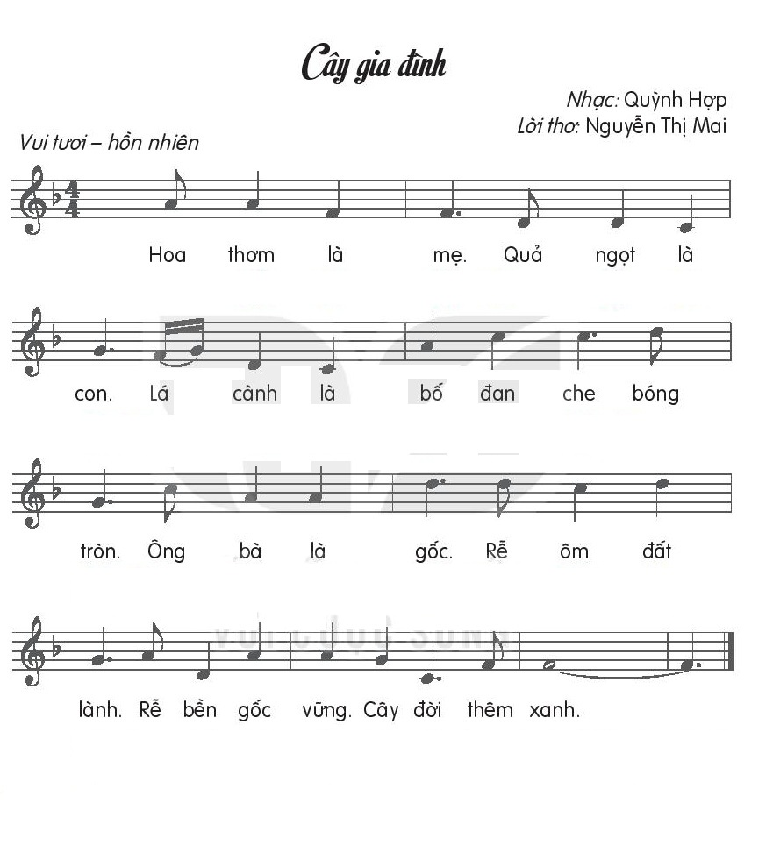
Nghe hát mẫu
Nghe giai điệu

Slide 6
ĐỌC LỜI CA
XÚC XẮC XÚC XẺ
Nhạc: Quỳnh Hợp
Lời thơ: Nguyễn Thị Mai
Hoa thơm là mẹ. Quả ngọt là con.
Lá cành là bố đan che bóng tròn.
Ông bà là gốc. Rễ ôm đất lành.
Rễ bền gốc vững. Cây đời thêm xanh.

Slide 7
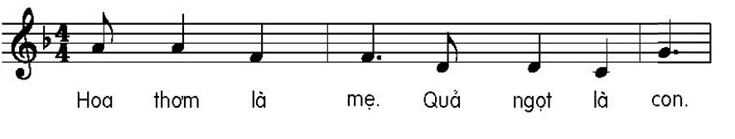
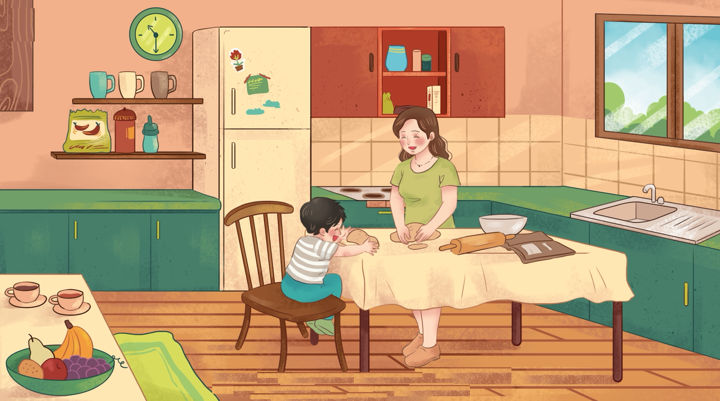
TẬP HÁT TỪNG CÂU
Câu 1

Slide 8
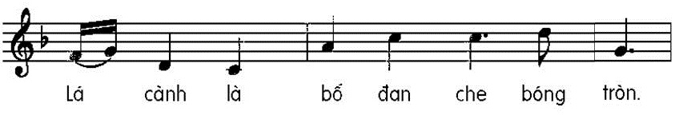
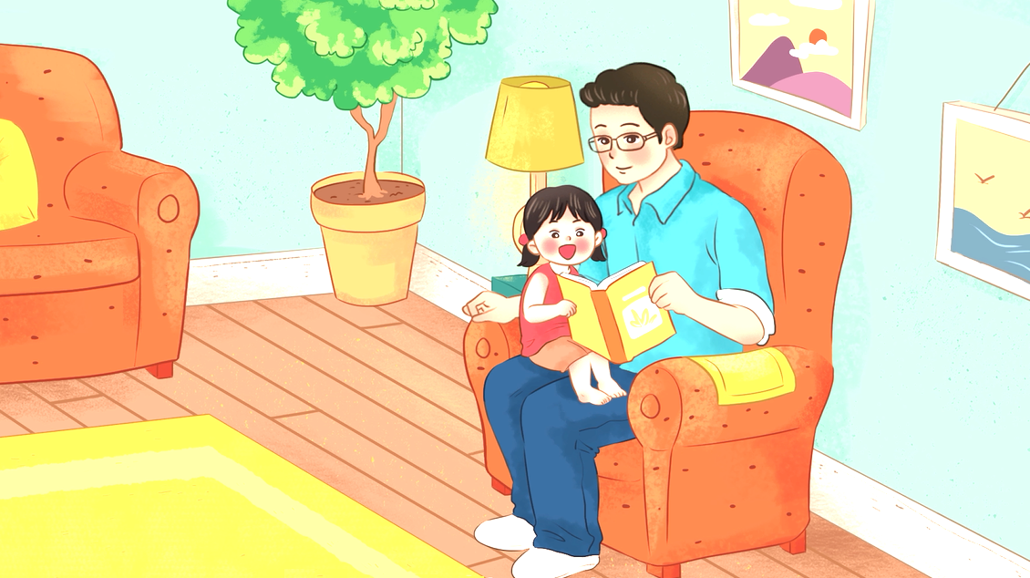
TẬP HÁT TỪNG CÂU
Câu 2

Slide 9
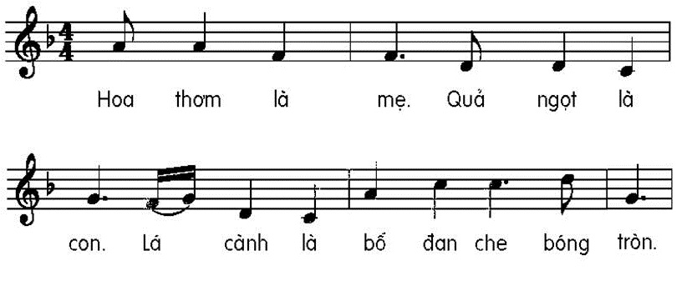

Câu 1+2
TẬP HÁT TỪNG CÂU

Slide 10
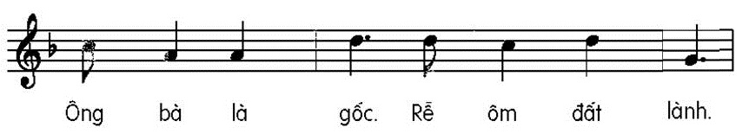
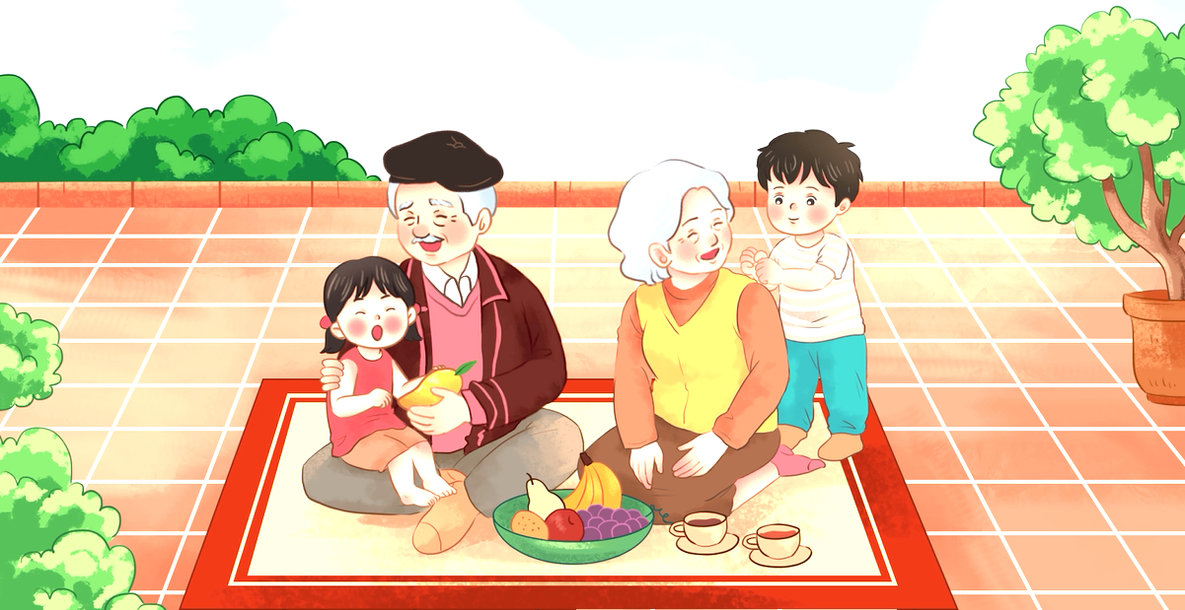
TẬP HÁT TỪNG CÂU
Câu 3

Slide 11
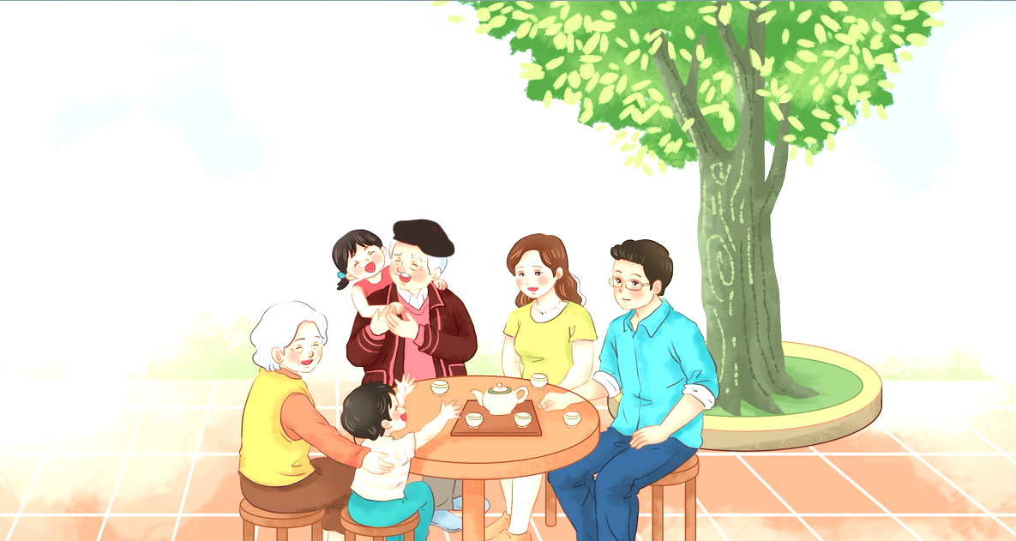
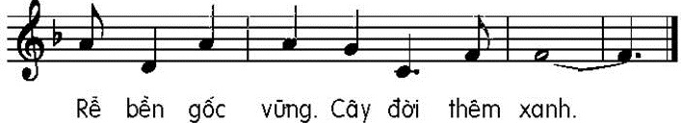
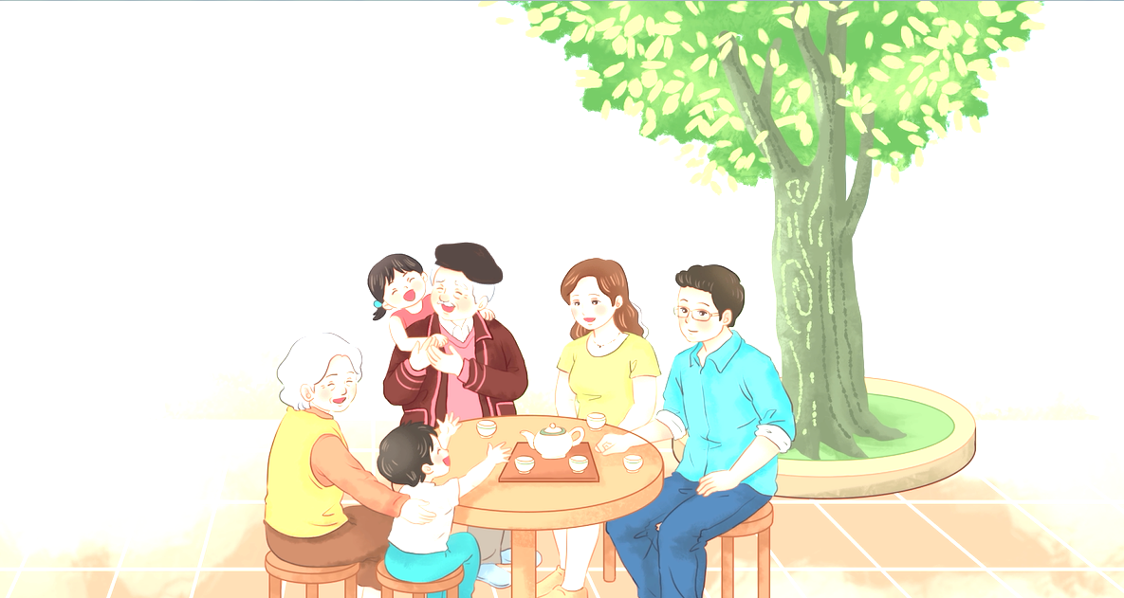
TẬP HÁT TỪNG CÂU
Câu 4

Slide 12
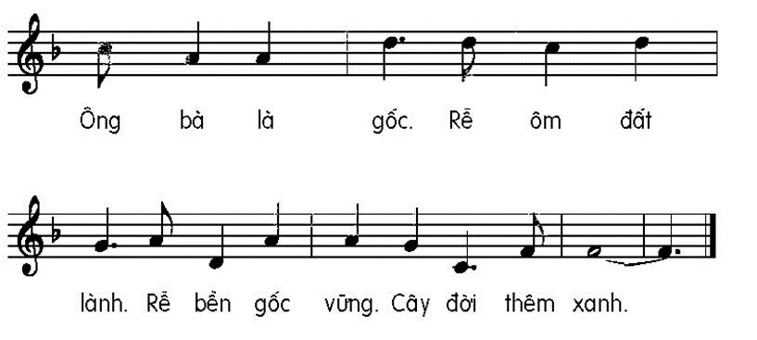
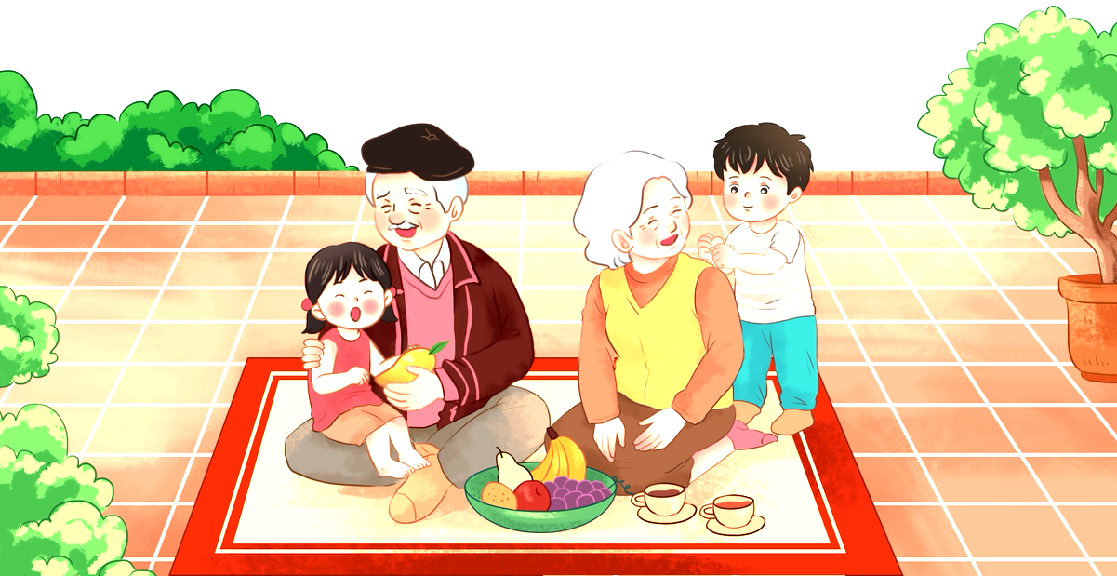
Câu 3+4
TẬP HÁT TỪNG CÂU

Slide 13
Cả bài

Slide 14



HÁT CÙNG NHẠC ĐỆM

Slide 16
HÁT KẾT HỢP
VỖ TAY THEO NHỊP

Slide 17



Slide 18
Hát
CÂY GIA ĐÌNH
Nhạc: Quỳnh Hợp
Lời thơ: Nguyễn Thị Mai

Slide 19
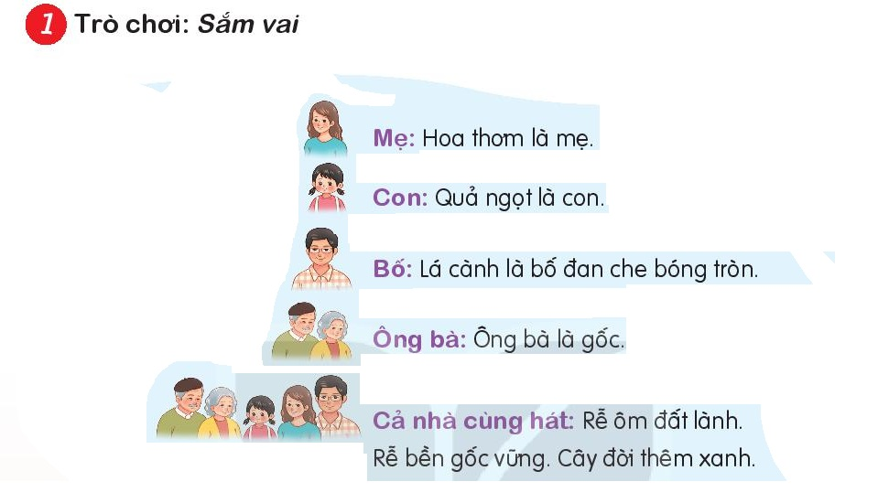
Vận dụng sáng tạo:
GÓC ÂM NHẠC
Ông
Cha
Bà
Mẹ
Con

Slide 20
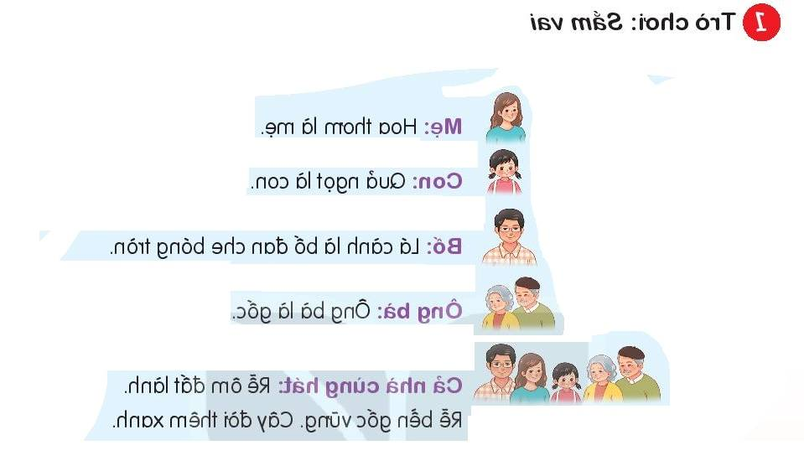
GÓC ÂM NHẠC
SẮM VAI

Slide 22

Vận dụng sáng tạo:
GÓC ÂM NHẠC
Chị
Tôi
em
Anh
Cha
Mẹ
Ông
Bà

Slide 23
Tiết 1
Học hát:
CÂY GIA ĐÌNH
Vận dụng sáng tạo:
GÓC ÂM NHẠC

